Slide 1
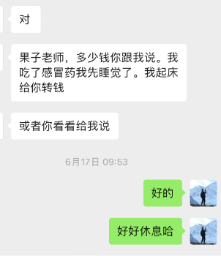
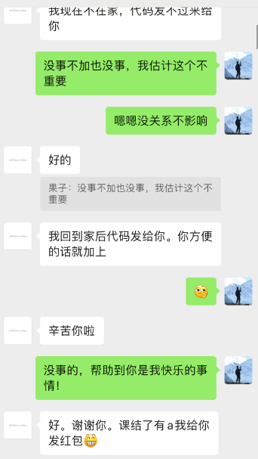
学生感冒了，找到我希望帮忙指导计算机比较难的一门作业
最后顺利帮助完，还非常好的想说给我红包，不过我也没收，祝你学业前程似锦！

Slide 2
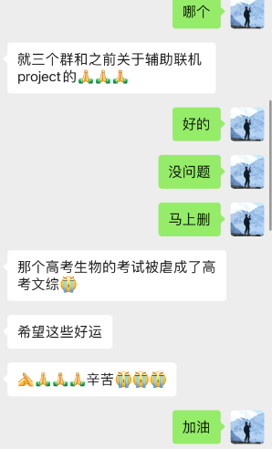
被很难的生物课程折磨惨的学生，没有精力学会并完成计算机课程，很荣幸能帮到他

Slide 3
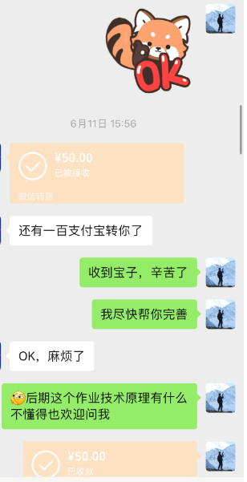
得到学生信任是最快乐的事情！

